Slide 1
NO IMPRIMIR
Láminas de apoyo a actividad N°15
Pensamiento Matemático
Clasificación por dos atributos

Slide 2
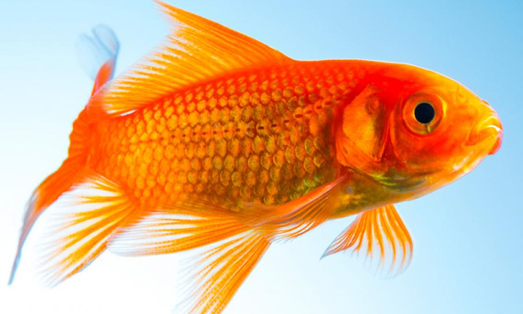
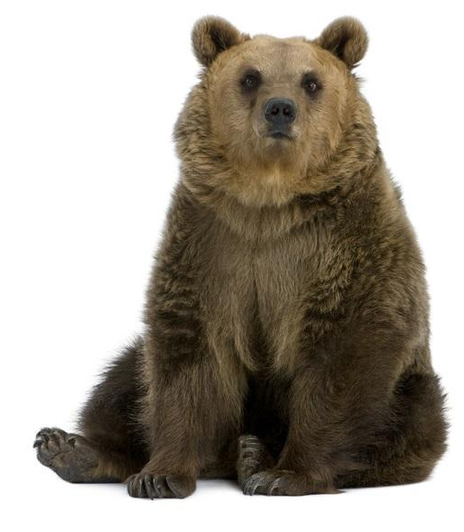
¿Qué animales son?
Lea estas preguntas al estudiante y
guíe sus respuestas con las láminas.
¿Cómo es el oso? ¿Cómo es su tamaño? ¿De qué esta cubierta su piel?
¿Cómo es el pez? ¿Cómo es su tamaño? ¿De qué esta cubierta su piel?

Slide 3
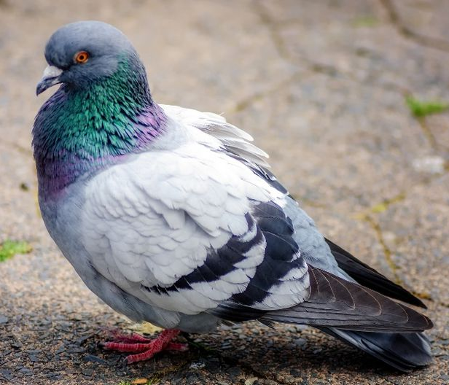
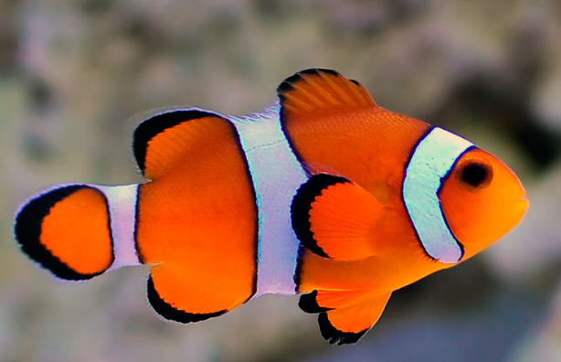
¿Qué animales son?
Lea estas preguntas al estudiante y
guíe sus respuestas con las láminas.
¿Cómo es la paloma? ¿Cómo es su tamaño? ¿De qué esta cubierta su piel?
¿Cómo es el pez? ¿Cómo es su tamaño? ¿De qué esta cubierta su piel?

Slide 4
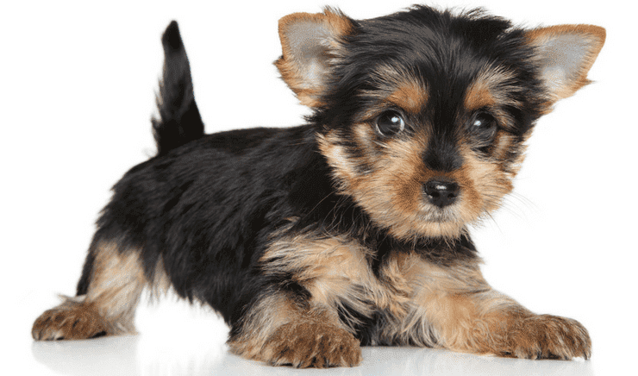
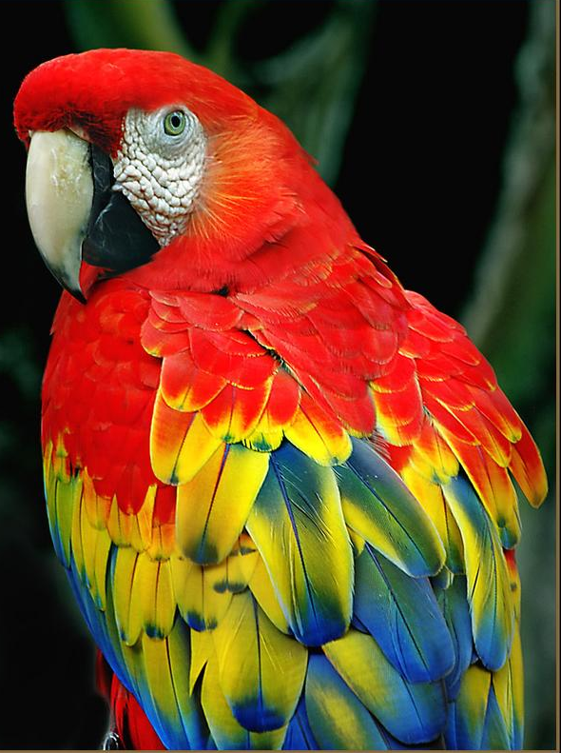
¿Qué animales son?
Lea estas preguntas al estudiante y
guíe sus respuestas con las láminas.
¿Cómo es la perro? ¿Cómo es su tamaño? ¿De qué esta cubierta su piel?
¿Cómo es el papagallo? ¿Cómo es su tamaño? ¿De qué esta cubierta su piel?

Slide 5

¿Cómo podemos clasificarlos?
Por tamaño
(Grande-mediano-pequeño)
Como tiene cubierto su cuerpo
(Pelo- plumas- escamas)

Slide 6
¿Qué animal es grande y está cubierto de pelos?
¿Qué animal es mediano y está cubierto de plumas?

Slide 7
¿Qué animal es pequeño y está cubierto de escamas?
¿Qué animal es pequeño y está cubierto de pelos?

Slide 8
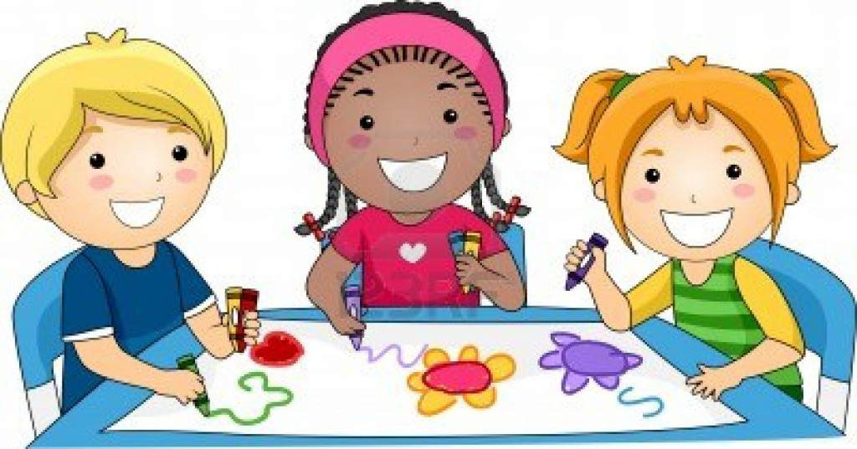
¡Ahora a trabajar en tu
Cuaderno de Actividades!
Busca la página29
No olvides los stícker en la página 105

